Slide 1
PENGELOLAAN BASIS DATA 01. Pendahuluan
Doni Abdul Fatah
Universitas Trunojoyo Madura

Slide 2
Pokok Bahasan
01. Overview Sistem Basis Data –RDBMS- SQL
02. Tipe & Model Data
04. Review DML
05. Function
08. Stored Procedure & Trigger
03. Review DDL
07. View dan User Authorisation
06. Transactional SQL
10. Embedded SQL
11. Database Multiuser
09. System Catalog
14. UAS
12. Integrity dan Security
13. Basis Data NoSQL

Slide 3
Pokok Bahasan (Revisi)
01. Database Design Review
02. Database User Account Management
04. Database Replication
05. Database Optimization
08. SQL Query Join
03. Database Backup & Recovery
07. SQL Query Where / Groups
06. SQL Query Select
10. Trigger
11. SQL DDL
09. Stored Procedure / Function
14. UAS
12. Optimising DB Structure
13. Project

Slide 4
Penjelasan Pokok Bahasan (Revisi)
Database Design Review
Relational Model
Database User Account Management
Grant
Database Backup & Recovery
Backup
Database Replication
Overview
ERD
Conceptual Database Design
Logical Database Design
Physical Database Design
Revoke
Privelege
Adding User
Limiting User Resource
Tugas Besar 1
Restore
Check
Repair
Table Maintenance
Setup Replication
Sql command (slave)

Slide 5
Penjelasan Pokok Bahasan (Revisi)
Database Optimization
Definisi
SQL Query Select
Select, where
SQL Query Where / Groups
Select, where
SQL Query Join
Select, where
Design limitation / tradeoff
Benchmarking
Explain
Query performance
Insert, update, delete
Join
Union
Truncate
replace
Insert, update, delete
Join
Union
Truncate
replace
Insert, update, delete
Join
Union
Truncate
replace

Slide 6
Penjelasan Pokok Bahasan (Revisi)
Stored Procedure / Function
Trigger
Konsep Trigger
SQL DDL
Definisi
Optimising DB Structure
Konsep Design choices
Definisi
Indexes
Multiple column indexes
Tuning server parameter
How mySQL uses memory
Creating tables
Data types
Temporary table
Copying tables
Naming tables and columns
Table options
Integrity constraints
Primary keys
Alternate keys
Foreign keys
Create trigger
Trigger as Integrity constraints
Trigger and catalog
Parameter
Body
Local variable
Set
Flow control
Call stored procedure
Error message

Slide 7
01. Pengelolaan BasisData
Sistem Basis Data
RDBMS & SQL
Relational Model
ERD
Conceptual Database Design
Logical Database Design
Physical Database Design
Proyek Akhir
Kebutuhan Software
Contact
Referensi

Slide 8
1) Pendahuluan Sistem Basis Data

Slide 9
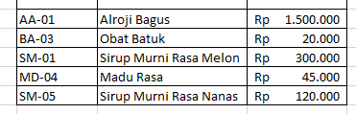
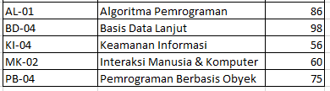
Data Vs Informasi
Sekumpulan tulisan ini data atau informasi?

Slide 10
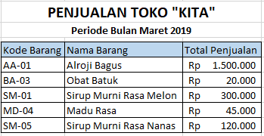
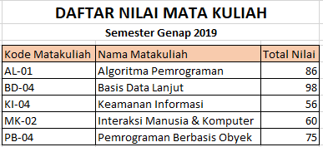
Data - Informasi

Slide 11
Data
Data adalah fakta, angka, dan bahkan simbol mentah. Secara bersama‐sama merupakan masukan bagi suatu sistem informasi (Wilkinson, 1992)
Data adalah deskripsi tentang benda, kejadian, aktivitas, dan transaksi yang tidak mempunyai makna atau tidak berpengaruh secara langsung kepada pemakai (Kadir, 2003)
Data adalah fakta‐fakta mentah yang mewakili kejadian‐ kejadian kejadian yang berlangsung berlangsung dalam organisasi organisasi atau lingkungan fisik sebelum ditata dan diatur ke dalam bentuk yang dapat dipahami dan digunakan orang. (Laudon, 1998)

Slide 12
Informasi
Informasi adalah data yang telah diolah menjadi bentuk yang bermakna dan berguna bagi manusia ( , Landon, 1998)
Informasi adalah data yang telah diproses sedemikian rupa sehingga meningkatkan pengetahuan seseorang yang menggunakannya. Hoffer, dkk. (2005)
Data yang telah diolah menjadi menjadi sebuah bentuk yang berarti bagi penerimanya dan bermanfaat dalam pengambilan keputusan saat ini dan saat mendatang (Davis, 1999)

Slide 13
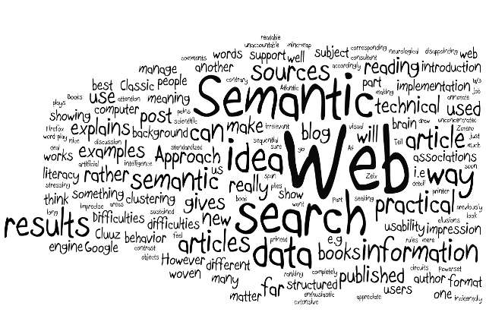


Data menjadi Informasi
Infografis

Slide 14
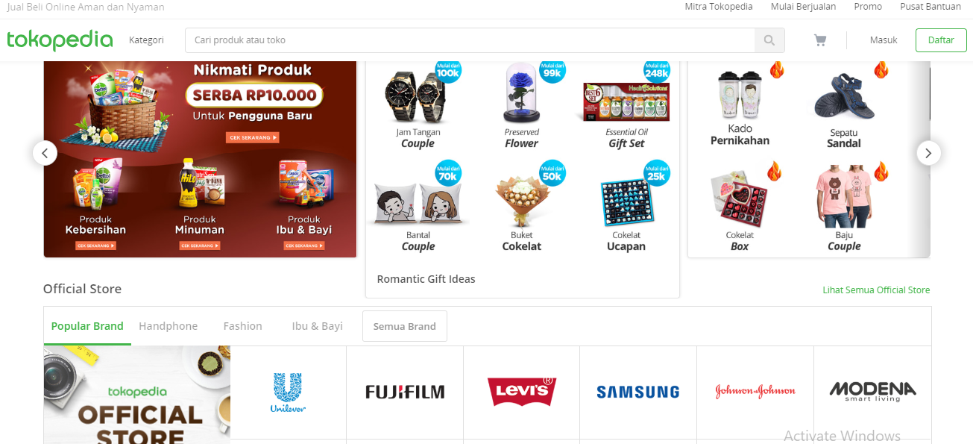
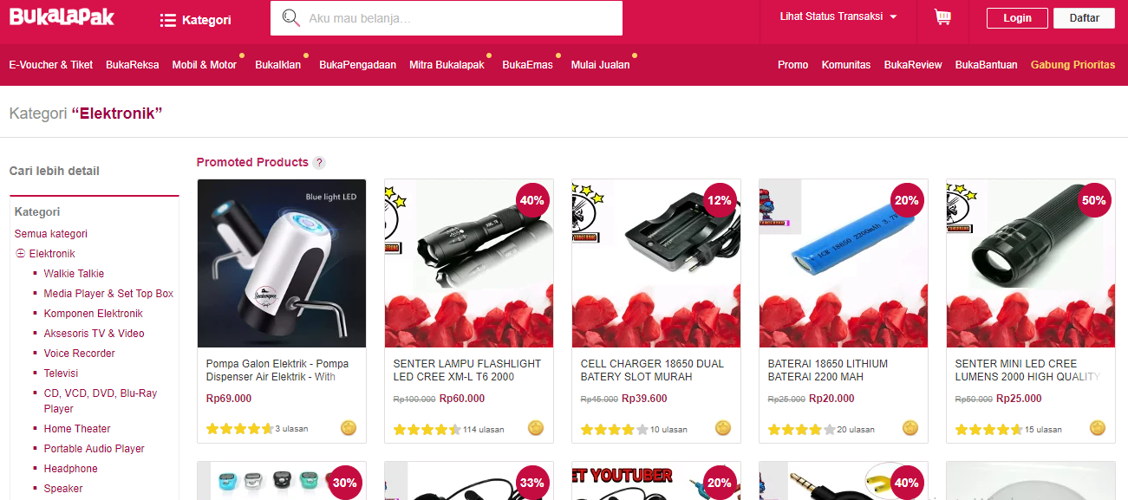
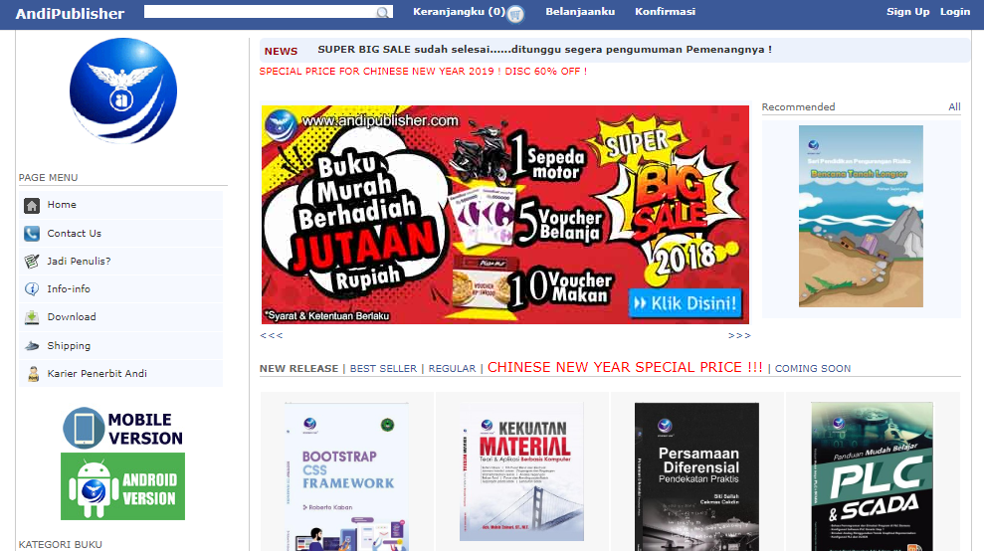

BasisData

Slide 15
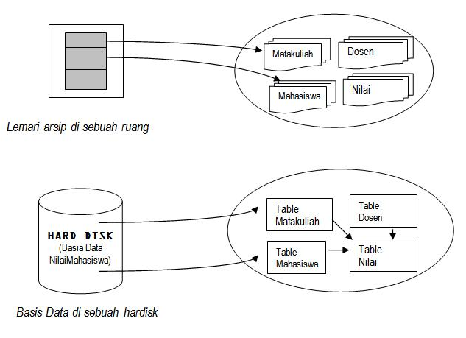

BasisData

Slide 16
BasisData
Basis Data (database) adalah kumpulan data yang umumnya menjabarkan aktivitas‐aktivitas dari satu atau lebih dari satu organisasi terkait (Ramakrishnan dan Gerke, 2000)
Kumpulan yang terorganisasi dari data‐data yang secara nalar terkait (Hoffer dkk, 2005)
Kumpulan data yang terkait (Elmazri dan Navathe, 1994)
Basis & Data → Basis ruang, markas, tempat. Data faktualisasi objek seperti manusia, mahasiswa, penduduk, kota dan lain sebagainya.

Slide 17
Basisdata
A database is an organized collection of data. In MySQL you often create separate databases for each of your projects. (Andrea Tar, 2012)
The purpose of a database is to help people keep track of things, and the most commonly used type of database is the relational database. Data are recorded facts and numbers. (Kroenke David, 2013)
A database is a collection of data. The term database usually indicates that the collection of data is stored on a computer. (Suehering steve, 2009)
Basis atau kumpulan data lengkap yang terelasi.

Slide 18

BasisData
Membuat sebuah lemari sendiri. Entah dari apa bahannya, yang penting lemari itu jadi. (create database).
Membuang lemari atau melenyapkan lemari. Kalo dalam hal ini, isi didalam lemari itupun ikut hilang. (drop database).
Untuk mengisi lemari tersebut, kita harus membagi lemari tersebut agar lemari tersebut cukup dan sesuai keinginan kita. Entah itu pakaian, makanan, atau peralatan yang lainnya (create table).
Kita juga dapat menghilangkan isi didalam lemari tersebut tanpa harus membuang lemari tersebut. Karena suatu saat, kita dapat menggunakan lemari tersebut untuk tempat yang lain (drop table).
Pada tiap bagian dari lemari tersebut, kita dapat melakukan operasi pengisian (insert).
Operasi lain yang dapat dilakukan pada bagian lemari tersebut, yaitu: pengambilan (select).
Perubahan isi bagian dari lemari tersebut (update).
Dan yang terakhir ialah penghapusan (delete)

Slide 19
Pemanfaatan BasisData
Bidang Fungsional :
Kepegawaian
Pergudangan
Akuntansi
Reservasi
Layanan Pelanggan
Penjualan
Absensi, Dll
Bentuk Perusahan :
Perbankan
Rumah Sakit
Produsen Barang
Sekolah
Telekomunikasi, dll

Slide 20
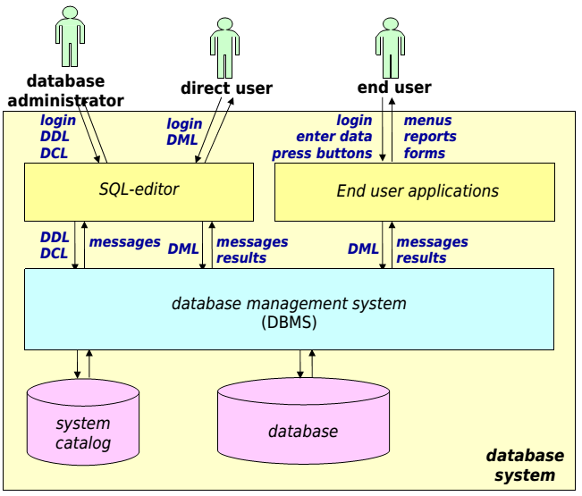
Sistem BasisData

Slide 21
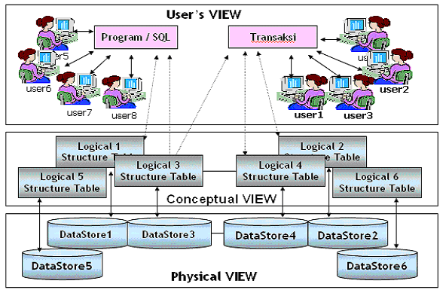
USER’S VIEW
Level Pandangan Pemakai (View Level)
Level abstraksi tertinggi yang menggambarkan hanya satu bagian dari keseluruhan database, pada level ini hanya sebagian saja yang dilihat dan dipakai. Hal ini disebabkan beberapa pemakai database tidak membutuhkan semua isi database.

Slide 22
CONCEPTUAL VIEW
Level Konseptual
Level abstraksi data level lebih rendah dibandingkan level pandangan pemakai, yang menggambarkan data apa (what) yang disimpan dalam basis data, dan hubungan relasi yang terjadi antar data. Level ini digunakan oleh database administrator, yang memutuskan informasi apa yang akan dipelihara dalam satu database.

Slide 23
PHYSICAL VIEW
Level Fisik
Level abstraksi paling rendah, menggambarkan bagaimana (how) data disimpan dalam kondisi sebenarnya. Level ini digunakan oleh programmer, yang digunakan untuk melakukan pemrograman dengan mengunakan database dan DBMS tertentu sesuai dengan kebutuhan end-user.

Slide 24
ABSTRAKSI DATA

Slide 25
STRUKTUR TABLE
Field (Kolom)
No
NPM
Nama
1
Record (Baris)
2
3
n
Setiap field mempunyai tipe data sama atau berbeda
dari field lainnya.

Slide 26
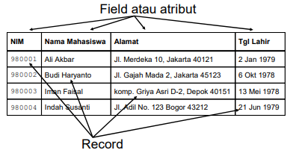
BasisData Relasi
Setiap tabel berisi baris dan kolom
Baris mewakili sebuah data = record
Kolom mewakili komponen data = field atau atribut
Setiap field memiliki nama, jenis dan lebar.

Slide 27
HIRARKI DATA
Berkas / File / Table adalah kumpulan record sejenis yang mempunyai panjang atribut / field sama, namun berbeda isi datanya.
Rekaman / Record / Baris adalah gabungan sejumlah elemen data yang saling terkait.
Elemen Data / Field / Atribut adalah satuan data terkecil yang tidak dapat dipecah lagi menjadi unit lain yang bermakna.

Slide 28

DATA PADA SEBUAH OBJECT
Merk
Jenis
Bahan
Ukuran
Warna
Harga
Tentukan ATTRIBUTE
Buat TABLE dalam Basis Data (Database)
Merk
No | Merk | Jenis | Bahan | Ukuran | Warna | Harga
1 | Puma | Sport | Kulit | 40 | Putih | $ 360
2 | Carvil | Kantor | Kulit | 41 | Coklat | $ 200
3 | Adidas | Sport | Canvas | 39 | Merah | $ 420
4 | Lotto | Sport | Kulit | 40 | Putih | $ 325
5 | Adidas | Sport | Canvas | 42 | Merah | $ 420
………
Jenis
Bahan
TABLE SEPATU
Keterangan : Object seringkali dinamakan sebagai *ENTITY*, kelompok data yang merepresentasikan object tersebut,
dinamakan *ATTRIBUTE*

Slide 29
Alur Sistem BasisData
Bidang Pemrograman Web
MODEL
DATABASE
CONTROLLER
SERVER SIDE
VIEW
CLIENT SIDE
MySQL, PostgreSQL
(DDL – DML)
PHP, Phyton, Ruby
(Proccesing)
CSS
HTML
JavaScript
(User Interface)

Slide 30
Logika BasisData pada Pemrograman Web
DB
PHP
UI
Menerima permintaan data
Menerima permintaan data
Diperlukan
CRUD data
Menyeleksi data
Meminta data
Meminta CRUD
data
Menerima data
Mengirim data ke tampilan
CRUD data
selesai

Slide 31
KEUNTUNGAN BASIS DATA (DATABASE)
1). Mengurangi redudansi data
2). Integritas Data
3). Menghindari inkonsisten data
4). Penggunaan data bersama
5). Standarisasi data
6). Jaminan Keamanan Data (Security Data)
7). Menyeimbangkan kebutuhan data

Slide 32
KERUGIAN BASIS DATA (DATABASE)
1). Diperlukan hardware (perangkat keras tambahan) : CPU yang lebih kuat, terminal yang lebih banyak, alat komunikasi.
2). Biaya Performance yang lebih besar : listrik, personil yang lebih tinggi klasifikasinya, biaya telekomunikasi antar lokasi.
3). Rawannya keberhasilan operasi : gangguan listrik, dan komunikasi.
4). Sistem kelihatan lebih kompleks : banyaknya aspek yang harus diperhatikan.

Slide 33
OPERASI DASAR BASIS DATA
1). Pembuatan basis data baru (create database)
2). Penghapusan basis data (drop database)
3). Pembuatan table baru ke suatu basis data (create table)
4). Penghapusan table dari suatu basis data (drop table)
5). Penambahan/pengisian data baru di sebuah basis data (insert)
6). Pengambilan data dari sebuah table (retrieve / search)
7). Pengubahan data dalam sebuah table (update)
8). Penghapusan data dari sebuah table (delete)

Slide 34
2) RDBMS & SQL

Slide 35
DBMS VS RDBMS
Pada prinsipnya sebuah RDBMS adalah sebuah DBMS, dengan kelebihan
adanya relational (relasi) antara obyek-obyek (entity/tabel) yang ada di
Dalam database tersebut. RDBMS : Relational Data Base Management System
Database relational terdiri dari kumpulan tabel yang menyimpan data spesifik. Ketentuan sebuah database adalah database relational mempengaruhi bagaimana data disimpan dan diproses. Konsep database relational sendiri berangkat dari aljabar relational, pertama kali dipopulerkan oleh “bapak” database relational, E.F. Codd.
Sebagian besar atau bahkan hampir semua database yang digunakan dewasa ini adalah database relational. Data yang disimpan dapat diproses dengan menggunakan bahasa pemrograman yang dinamakan Structured Query Language, atau SQL.

Slide 36
MENYIMPAN DATA PADA DBMS
* ID
o NAME
EMPLOYEE
ID Name
------ -------------
34 Yadi Ar-Ruhio
37 Dwi Probowo
89 Anwar Habibi
ID City EMP_ID
------ -------------------------------- ------
1 Jl. Bunga Bakung 15 A, Bekasi 34
3 Kampung Daun, Blok C4-20, Banten 89
34 Jl. Aceh No. 14, Bandung 34
42 Kompleks Pajak Jl.NPWP 12, Jakut 38
89 Jl. Kenangan 1117-RT.3/RW.5 Jkt 37
91 Jl. Atletik V No.3, Purwokerto 55
* ID
o CITY
* EMP_ID
ADDRESS
Keterangan: karena tidak ada relasi, maka kolom EMP_ID yang ada
pada tabel ADDRESS bisa dimasukkan data apa saja, termasuk emp_id
yang sebetulnya tidak ada pada tabel Employee!

Slide 37
MENYIMPAN DATA PADA RDBMS
* ID
o NAME
EMPLOYEE
ID Name
------ -------------
34 Yadi Ar-Ruhio
37 Dwi Probowo
89 Anwar Habibi
ID City EMP_ID
------ -------------------------------- ------
1 Jl. Bunga Bakung 15 A, Bekasi 34
3 Kampung Daun, Blok C4-20, Banten 89
34 Jl. Aceh No. 14, Bandung 34
89 Jl. Kenangan 1117-RT.3/RW.5 Jkt 37
* ID
o CITY
* EMP_ID
ADDRESS
Keterangan: karena ADANYA relasi, maka kolom EMP_ID yang ada
pada tabel ADDRESS hanya bisa menerima emp_id yang ada pada tabel Employee!

Slide 38
BasisData Relasi
Sebagian besar sistem informasi yang ada saat ini dibangun berdasarkan pada basisdata relasional (basisdata yang merupakan kumpulan tabel) dan SQL (Structured Query Language)
Contoh Relational Database Management Systems (RDBMS): MS SQL Server, Oracle, MySQL, PostgreSQL, dll

Slide 39
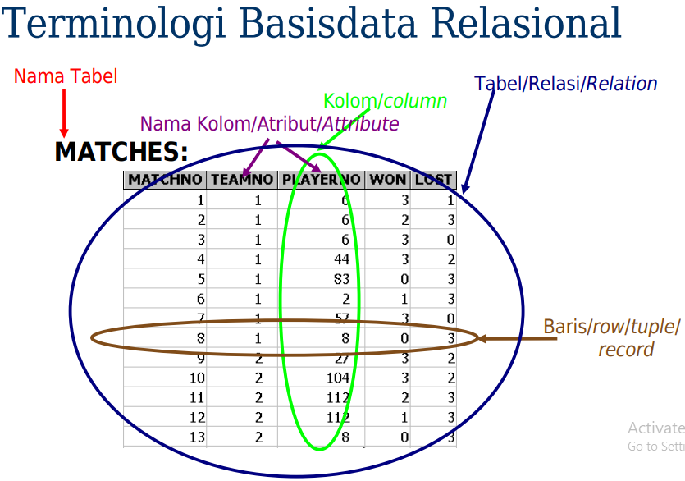
BasisData Relasi

Slide 40
BasisData Relasi
Struktur:
tabel, kolom, dan tipe data
Integritas:
unique contraints,
primary keys
NOT NULL constraint
Foreign keys
Other constraints
Manipulasi data:
retrieving information
inserting,
updating, and
deleting data

Slide 41
KEY DAN RELASI
KEY PRIMER (PRIMARY KEY)
Key/Key Primer adalah atribut atau kombinasi dari minimal beberapa atribut yang mendefinisikan secara unik suatu kemunculan dari entitas. contoh : Kode barang adalah key primer untuk sebuah Barang
Key primer akan berpeluang besar menjadi dasar indeks primer untuk tabel basis data fisik, tetapi bisa juga tidak
ATURAN KEY PRIMER
Setiap entitas harus punya key primer
Tidak ada bagian dari key primer yang boleh null atau tidak punya nilai
Nilainya tidak boleh berubah

Slide 42
KEY DAN RELASI
CANDIDATE KEY
Ketika lebih dari satu atribut yang mendefinisikan entitas secara unik, maka atribut
semacam itu disebut key cadangan (candidates keys). contoh : SOCIAL_SECURITY# merupakan key cadangan untuk entitas PEGAWAI.
COMPOSITE KEY
Ketika lebih dari satu atribut yang diperlukan untuk menunjukkan suatu entitas, maka
key primer tersebut disebut key campuran (composite keys)
ALTERNATE KEY
Atribut yang dapat di jadikan sebagai alternatif untuk menjadi primary key

Slide 43
KEY DAN RELASI
S# | SNAME | KODE
S1 | RISKA | 122
S2 | SANDY | 122
S3 | SANTI | 123
S4 | IMEL | 112
S5 | TANIA | 123
Candidate Key : S#, SNAME
Primary Key : S#
Alternatif Key : SNAME
Foreign Key : KODE

Slide 44
KEY DAN RELASI
KEY ASING(FOREIGN KEY)
Key Asing (Foreign Key) digunakan untuk merelasikan entitas-entitas dalam sebuah sistem relasi.
Key asing berupa satu atau lebih atribut yang domain (alternatif nilai)-nya terbatas baik pada :
a. nilai-nilai yang muncul sebagai key primer untuk entitas-entitas yang dihubungkannya.
b. atau secara keseluruhan,nilai-nilai yang tidak ada
Hal ini merupakan aturan dari Integritas Referensial
Key primer dari asosiasi umumnya berupa key campuran yang meliputi semua key asing

Slide 45
JENIS-JENIS KEY
Candidate Key : field-field yang dapat di jadikan sebagai calon key (kunci)
Primary Key : field yang di jadikan sebagai key (kunci) biasanya unique
Alternate Key : field-field / key yang dapat di jadikan sebagai alternatif untuk menjadi primary key
Composite Key : Key yang terbentuk lebih dari satu field
Unique Key : field-field yang unik, dimana nilai datanya tidak ada yang sama dalam setiap recordnya
Foreign Key : field yang menjadi tamu dalam sebuah table karena field tersebut dijadikan sebagai penghubung (relasi) dengan table yang lainnya

Slide 46
RDBMS a) ERD – Mengapa dibutuhkan?
A good database design is crucial for a high performance application, just like an aerodynamic body is important to a race car. If the car doesn’t have smooth lines, it will produce drag and go slower. The same holds true for databases. If a database doesn’t have optimized relationships (normalization) it won’t be able to perform as efficiently as possible. (Melani Julie C., 2004)

Slide 47
NORMALISASI
Normalisasi adalah proses efisiensi pengorganisasian data di dalam database.
Dua tujuan normalisasi :
1. Menghilangkan data yang "redundant" (contoh:menyimpan data yang sama di dalam lebih dari satu tabel)
2. Meyakinkan ketergantungan data sebagai sesuatu yang masuk akal (hanya menyimpan data yang berhubungan dalam sebuah tabel)
Macam-macam/Tingkatan Normalisasi
First Normal Form (1NF), Second Normal Form (2NF)
Third Normal Form (3NF), Boyce Codd Normal Form,
Fourth Normal Form (4NF), Fifth Normal Form (5NF)

Slide 48
FIRST DAN SECOND NORMAL FORM
Pada penerapannya, yang sering digunakan pada saat seseorang Sistem Analis atau Perekayasa Database melakukan normalisasi adalah First Normal Form dan Second Normal Form.
First Normal
- Menghilangkan kolom yang duplikat (duplikasi data) dari tabel
- Membuat tabel terpisah dari tiap-tiap grup data yang berhubungan dan mengidentifikasi setiap row untuk mendapatkan unique key/primary key
Second Normal
- Berada pada First Normal Form
- Memindahkan subset data yang ditampilkan beberapa rows dan menempatkannya pada tabel terpisah
- Membuat 'relationship' diantara tabel-tabel baru dan tabel sebelumnya melalui/menggunakan Foreign Key

Slide 49
CONTOH TABEL TIDAK DI-NORMALISASI
Cust# Customer Phone Invoice# Date Total
----- -------------------- -------- -------- -------- ------
101 ABC Corporation 325-7289 1319 10/22/03 891.57
101 ABC Corporation 325-7289 2649 11/05/03 532.68
101 ABC Corporation 325-7289 26883 12/06/03 520.92
101 A.B.C. Corp. 325-7289 42926 02/10/04 362.82
101 A.B.C. Corp. 325-7289 75284 05/03/04 901.86
101 ABC Co. 325-7289 91958 05/24/04 740.60
102 Beta Partners Ltd. 902-4416
103 Custom Services 381-9408
104 Data Automation Inc. 452-9520 13999 11/30/03 842.51
104 Data Automation Inc. 452-9520 23413 12/12/03 469.36
104 Data Automation Inc. 452-9520 52056 12/14/03 222.11
104 Data Automation 452-9520 64976 01/16/04 36.36
104 Data Automation 452-9520 95954 03/24/04 566.60
105 Epsilon Enterprises 902-7767 29950 01/20/04 529.67
105 Epsilon Enterprises 902-7767 74628 04/15/04 602.86
105 Epsilon Enterprises 902-7767 79050 06/25/04 677.66
106 Financial Consulting 428-0131 3522 01/02/04 128.95
106 Financial Consulting 428-0131 20471 03/20/04 699.19
106 Financial Consulting 428-0113 49515 04/06/04 798.51
106 Financial Contracting 428-0113 55215 05/01/04 158.21
106 Financial Contracting 428-0131 79507 05/02/04 432.50
106 Financial Contracting 428-0131 79877 05/14/04 428.50

Slide 50
NORMALISASI
Tabel di atas adalah tabel invoice (tagihan), dimana tabel tersebut menyimpan data-data pelanggan berikut tagihan masing-masing.
Pada tabel tersebut, users dibingungkan dengan nama pelanggan karena dituliskan secara berbeda-beda meskipun memiliki Cust# yang sama (nomor pelanggan sudah betul). Nomor telepon juga dituliskan berulang-ulang, dengan resiko suatu saat kemungkinan penulisan nomor telepon akan salah. Tabel tersebut juga memiliki data pelanggan yang tidak memiliki tagihan! (Invoice# kosong). Sehingga, apakah tabel itu layak dinamakan sebagai tabel tagihan? Tentu saja TIDAK!
Dengan kata lain, jika tabel itu ditambahi data (dengan proses insert tentunya), maka sangat besar kemungkinan data yang berikutnya tersebut adalah data yang salah. Hal ini karena data yang seharusnya tidak perlu ditulis berulang-ulang, ditulis secara terus menerus. Pecahlah tabel tersebut menjadi beberapa buah tabel kecil.

Slide 51
NORMALISASI
Cust# Invoice# Date Total
----- -------- -------- ------
101 1319 10/22/03 891.57
101 2649 11/05/03 532.68
Cust# Customer Phone 101 26883 12/06/03 520.92
----- -------------------- -------- 101 42926 02/10/04 362.82
101 ABC Corporation 325-7289 101 75284 05/03/04 901.86
102 Beta Partners Ltd. 902-4416 101 91958 05/24/04 740.60
103 Custom Services 381-9408 104 13999 11/30/03 842.51
104 Data Automation Inc. 452-9520 104 23413 12/12/03 469.36
105 Epsilon Enterprises 902-7767 104 52056 12/14/03 222.11
106 Financial Consulting 428-0131 104 64976 01/16/04 36.36
104 95954 03/24/04 566.60
105 74628 04/15/04 602.86
105 79050 06/25/04 677.66
106 3522 01/02/04 128.95
106 20471 03/20/04 699.19
106 49515 04/06/04 798.51
106 55215 05/01/04 158.21
106 79507 05/02/04 432.50
106 79877 05/14/04 8.50
Tabel di sebelah kiri adalah Tabel Customer (Pelanggan), dan tabel di sebelah
Kanan adalah Tabel Invoice.
Pada tahap ini, kita sudah memulai proses yang dinamakan Normalisasi.

Slide 52
NORMALISASI
Pada tahap ini, tidak ada keraguan mengenai nama pelanggan dan nomor telepon. Nomor telepon mungkin saja masih salah, tetapi nomor telepon tidak berulang-ulang dan hanya satu nomor saja untuk setiap pelanggan (tidak mempunyai kemungkinan lain). Jika kita melakukan pencetakan tagihan, kita cukup menggunakan Cust# yang ada pada tabel Invoice untuk mendapatkan data nama pelanggan dan nomor teleponnya dari tabel Customer.
Database manager dapat me-relasikan tabel-tabel yang dibuatnya, dan dengan cara ini maka akan terbentuk database yang dinamakan dengan relational database.
Catatan:
Jika kita memiliki data yang banyak mengandung duplikasi seperti contoh tabel di atas (tabel yang belum di normalisasi), maka kita tidak menggunakan sesuatu yang dinamakan “relational”, hal ini sering terjadi pada users yang menggunakan aplikasi-aplikasi spreadsheet seperti Microsoft Excel.

Slide 53
Bentuk Normal Tahap Pertama (1st Normal Form / 1NF)
Bentuk normal 1NF terpenuhi jika sebuah tabel tidak memiliki atribut bernilai banyak (multivalued attribute), atribut composite atau kombinasinya dalam domain data yang sama.
Setiap atribut dalam tabel tersebut harus bernilai atomic (tidak dapat dibagi-bagi lagi)

Slide 54
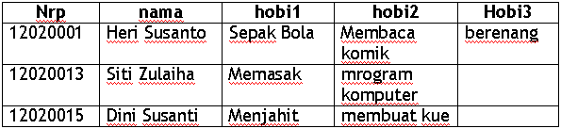
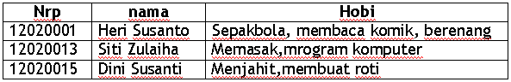
Contoh 1
Misal data mahasiswa sbb:
Atau:
Tabel-tabel di atas tidak memenuhi syarat 1NF

Slide 55
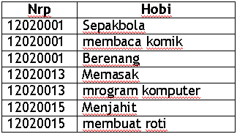
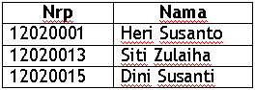
Contoh 1
Didekomposisi menjadi:
Tabel Mahasiswa
Tabel Hobi

Slide 56
Contoh 2 (composite)
JadwalKuliah
Kodekul | NamaKul | Dosen | Kelas | Jadwal
Dimana nilai pada atribut jadwal berisi gabungan antara Hari dan Jam.
Jika asumsi hari dan jam memegang peranan penting dalam sistem basis data, maka atribut Jadwal perlu dipisah sehingga menjadi JadwalHari dan JadwalJam sbb:
JadwalKuliah
Kodekul | NamaKul | Dosen | Kelas | JadwalHari | JadwalJam

Slide 57
Bentuk Normal Tahap Kedua (2nd Normal Form)
Bentuk normal 2NF terpenuhi dalam sebuah tabel jika telah memenuhi bentuk 1NF, dan semua atribut selain primary key, secara utuh memiliki Functional Dependency pada primary key
Sebuah tabel tidak memenuhi 2NF, jika ada atribut yang ketergantungannya (Functional Dependency) hanya bersifat parsial saja (hanya tergantung pada sebagian dari primary key)
Jika terdapat atribut yang tidak memiliki ketergantungan terhadap primary key, maka atribut tersebut harus dipindah atau dihilangkan

Slide 58
Contoh
Tabel berikut memenuhi 1NF tapi tidak termasuk 2NF:
Mhs_nrp | mhs_nama | mhs_alamat | mk_kode | mk_nama | mk_sks | nihuruf
Tidak memenuhi 2NF, karena {Mhs_nrp, mk_kode} yang dianggap sebagai primary key sedangkan:
{Mhs_nrp, mk_kode} → mhs_nama
{Mhs_nrp, mk_kode} → mhs_alamat
{Mhs_nrp, mk_kode} → mk_nama
{Mhs_nrp, mk_kode} → mk_sks
{Mhs_nrp, mk_kode} → nihuruf
Tabel di atas perlu didekomposisi menjadi beberapa tabel yang memenuhi syarat 2NF

Slide 59
Contoh
Functional dependencynya sbb:
{Mhs_nrp, mk_kode} → nihuruf (fd1)
Mhs_nrp → {mhs_nama, mhs_alamat} (fd2)
Mk_kode → {mk_nama, mk_sks} (fd3)
fd1 (mhs_nrp, mk_kode, nihuruf) → Tabel Nilai
fd2 (Mhs_nrp, mhs_nama, mhs_alamat) ➔ Tabel Mahasiswa
fd3 (mk_kode, mk_nama, mk_sks) ➔ Tabel MataKuliah

Slide 60
Bentuk Normal Tahap Ketiga (3rd Normal Form /3NF)
Bentuk normal 3NF terpenuhi jika telah memenuhi bentuk 2NF, dan jika tidak ada atribut non primary key yang memiliki ketergantungan terhadap atribut non primary key yang lainnya.
Untuk setiap Functional Dependency dengan notasi X → A, maka:
X harus menjadi superkey pada tabel tsb.
Atau A merupakan bagian dari primary key pada tabel tsb.

Slide 61
Contoh
Tabel berikut memenuhi 2NF, tapi tidak memenuhi 3NF:
Mahasiswa
Nrp | Nama | Alm_Jalan | Alm_Kota | Alm_Provinsi | Alm_Kodepos
karena masih terdapat atribut non primary key (yakni alm_kota dan alm_Provinsi) yang memiliki ketergantungan terhadap atribut non primary key yang lain (yakni alm_kodepos):
alm_kodepos → {alm_Provinsi, alm_kota}
Sehingga tabel tersebut perlu didekomposisi menjadi:
Mahasiswa (Nrp, nama, alm_jalan, alm_kodepos)
Kodepos (alm_kodepos, alm_provinsi, alm_kota)

Slide 62
Boyce-Code Normal Form (BCNF)
Bentuk BCNF terpenuhi dalam sebuah tabel, jika untuk setiap functional dependency terhadap setiap atribut atau gabungan atribut dalam bentuk: X → Y maka X adalah super key
tabel tersebut harus di-dekomposisi berdasarkan functional dependency yang ada, sehingga X menjadi super key dari tabel-tabel hasil dekomposisi
Setiap tabel dalam BCNF merupakan 3NF. Akan tetapi setiap 3NF belum tentu termasuk BCNF . Perbedaannya, untuk functional dependency X → A, BCNF tidak membolehkan A sebagai bagian dari primary key.

Slide 63
DENORMALISASI DATABASE
Denormalisasi database adalah kejadian dimana database secara sengaja tidak dibuat mengikuti kaidah Normalisasi atau bahkan dari bentuk Normal dirubah menjadi tidak normal (Denormalisasi) untuk mendukung kebutuhan bisnis/pengambilan keputusan/pencarian data.
Normalisasi
Denormalisasi

Slide 64
DATABASE OLTP DAN OLAP
Dari sisi pengaksesannya, database dapat dibagi menjadi :
OLTP : On Line Transaction Processing
OLAP : On Line Analytical Processing
OLTP, database yang di Normalisasi
OLTP memiliki karakteristik volume transaksi yang besar hingga sangat besar, tetapi dengan proses terhadap data yang minimal (DML sangat sederhana). Contoh penerapan database jenis ini ada pada kasir, mesin ATM, data panggilan telepon, dan sejenisnya.
OLAP, database yang di Denormalisasi
OLAP memiliki karakteristik proses yang mengambil banyak data historis yang diakumulasi dalam waktu atau periode yang lama. Database yang denormalisasi seringkali dibutuhkan untuk mendukung “business intelligence”. Contoh penerapan database jenis ini misalnya pada sistem pelaporan keuangan, penjualan, dan sejenisnya.

Slide 65
ENTITY RELATIONSHIP DIAGRAM (ERD)
Model data / tool (alat) yang digunakan dalam proses analisa untuk menggambarkan kebutuhan data dan asumsi-asumsi dalam sistem, secara top-down (dari atas ke bawah). ERD ini dapat digunakan kembali (berulang) untuk analisa dan desain pada SDLC (System Development Life Cycle)
Tiga elemen dasar di dalam ERD:
Entities adalah “sesuatu” dimana kita mencari informasi.
Attributes adalah kumpulan data pada entity.
Relationships adalah penghubung antara entity-entity.

Slide 66
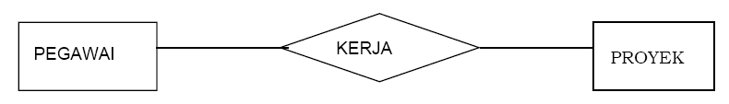
RDBMS a) model Entity-Relationship
Entity adalah obyek yang dapat dibedakan dalam dunia nyata
Entity set adalah kumpulan dari entity yang sejenis, Entity set dapat berupa :
Obyek secara fisik : Rumah, Kendaraan, Peralatan
Obyek secara konsep : Pekerjaan , Perusahaan, Rencana

Slide 67
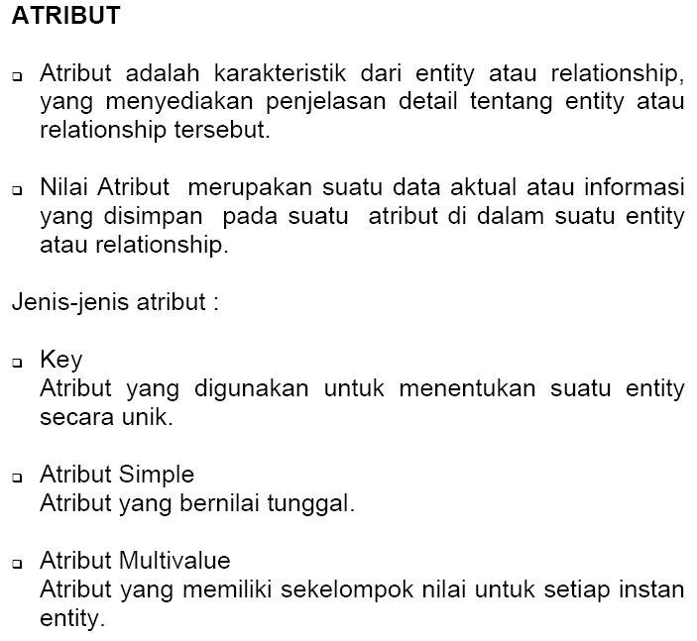
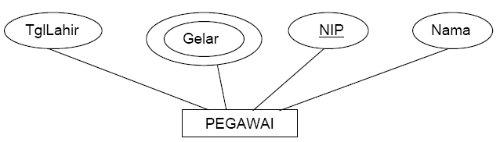
RDBMS a) Atribut Entity-Relationship

Slide 68
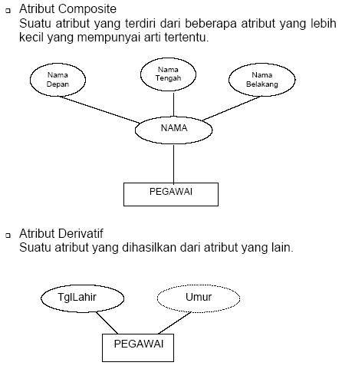
RDBMS a) Atribut Entity-Relationship

Slide 69
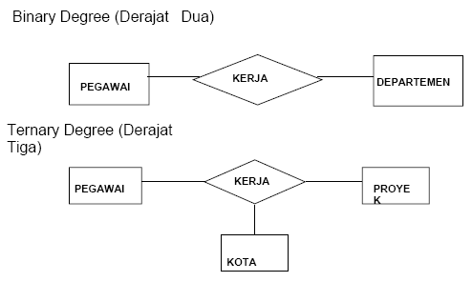
RDBMS a) Derajat Entity-Relationship
Menjelaskan jumlah entity yang berpartisipasi dalam suatu relasi

Slide 70
RDBMS a) ERD (Entity Relationship Diagram)
Adalah hubungan antar tabel dalam database yang menciptakan keutuhan data.
Diagram ER (Entity-Relationship) berisi kotak-kotak yang menyatakan entitas yang dihubungkan dengan garis-garis yang menunjukkan Relasi
Ada 3 hubungan antar table: (Melani Julie C., 2004)
One to one
Many to one
Many to many

Slide 71
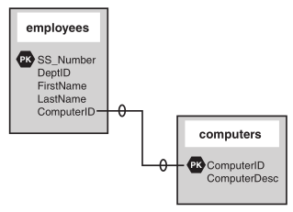
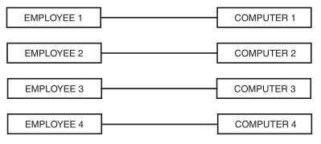
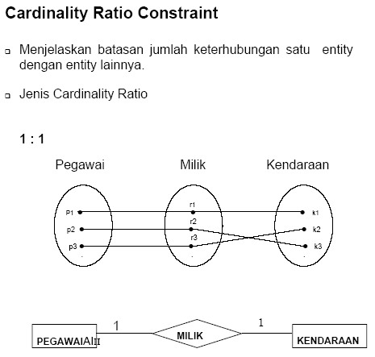
RDBMS a) ERD – one to one
A key appears only once in a related table. (Melani Julie C., 2004)

Slide 72
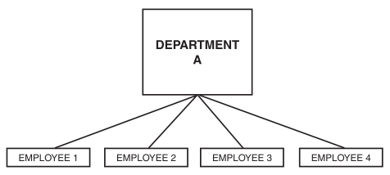
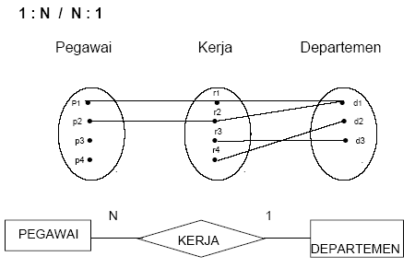
RDBMS a) ERD – one to many
Keys from one table appear multiple times in a related table. (Melani Julie C., 2004)
Untuk setiap data di entitas pertama ada banyak data yang berhubungan di entitas kedua,tetapi untuk setiap data di entitas kedua ada satu dan hanya satu data di entitas pertama

Slide 73
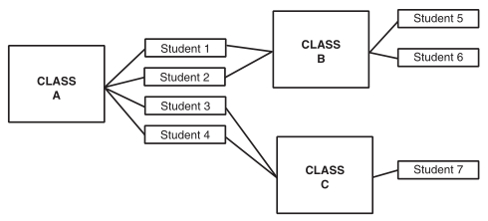
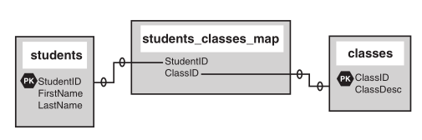
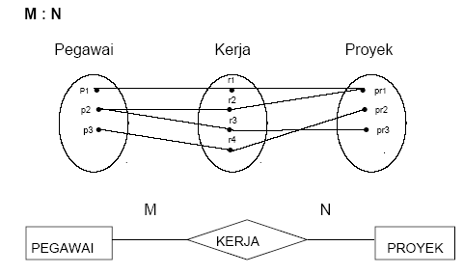
RDBMS a) ERD – many to many
Keys from one table appear multiple times in a related table. (Melani Julie C., 2004)
Untuk setiap data di entitas pertama ada banyak data yang berhubungan di entitas kedua,begitu juga sebaliknya

Slide 74
ERD PADA PENGEMBANGAN SISTEM
Gambar : System Development Life Cycle
Pada tahapan inilah konsep
Basis Data harus sudah sangat
jelas, dan pada tahap ini ERD
dibuat.

Slide 75
CONTOH SOFTWARE ERD
Terdapat beberapa (cukup banyak) perangkat lunak/software yang bisa digunakan untuk menggambarkan Entity Relationship Diagram,
Mempunyai Hak Cipta / Berbayar,
Avolution, ConceptDraw, ER/Studio, ERwin, DeZign for Databases, MEGA International, OmniGraffle, Oracle Designer, PowerDesigner, Rational Rose, RISE Editor, SmartDraw, Sparx Enterprise Architect, SQLyog, Toad Data Modeler, Microsoft Visio, dan Visual Paradigm.
Free / Gratis,
MySQL Workbench, StarUML, dan SchemaSpy

Slide 76
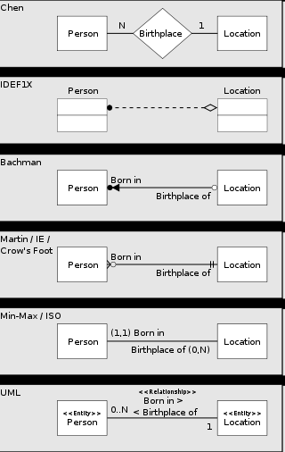
NOTASI ERD
Referensi definitif untuk entity relationship modelling secara umum, diulas pada tulisan Peter Chen (1976).
IDEFIX (Integration Definition for Information Modeling) bahasa pemodelan data untuk memodelkan data secara semantik, sebagai hasil dari program: Integrated Computer Aided Manufacturing (ICAM).
Notasi Bachman dari Charles Bachman.
Notasi Martin dari James Martin. Dinamakan juga notasi Crow’s Foot, dan sangat populer.
Notasi (min, max) dari Jean-Raymond Abrial pada 1974.
Notasi standard UML. Unified Modeling Language (UML) adalah bahasa yang digunakan untuk standarisasi pemodelan data pada software engineering.

Slide 77
NOTASI MARTIN (CROW’S FOOT)
Notasi Crow's foot memiliki beberapa keunggulan:
Sangat jelas jika digunakan untuk mendefinisikan hubungan “ke-banyak” (many) atau seringkali disebut child/anak.
Dapat menggambarkan hubungan/relasi yang menghasilkan foreign key mandatory (wajib diisi) dan foreign key optional (tidak wajib diisi).
Crow's foot notation
Notasi cukup banyak di adopsi oleh software-software yang digunakan untuk menggambarkan Entity Relationship Diagram (ERD), diantaranya :
Oracle Designer, System Architect, Visio, PowerDesigner, ModelRight, Toad Data Modeler, DeZign for Databases, OmniGraffle, MySQL Workbench dan Dia.

Slide 78
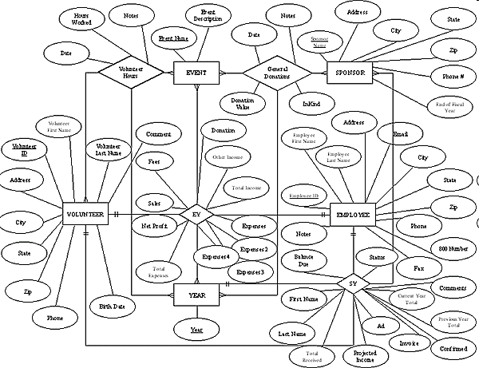
CONTOH ERD PADA NOTASI CHEN

Slide 79
ERD DENGAN NOTASI CROW’S FOOT
NAME
* ID
o NAME
ID
EMPLOYEE
EMPLOYEE
EMPLOYEE
* ID
o NAME
having
ADDRESS
* ID
o CITY
* EMP_ID
ADDRESS
ADDRESS
* ID
o CITY
ID
CITY
Notasi
Chen’s
Notasi Crow’s Foot
menggunakan
Oracle Designer
Table hasil

Slide 80
RELASI PADA NOTASI CROW’S FOOT
Satu ke banyak / One to many
Foreign Key bersifat mandatory
EMPLOYEE
* ID
o NAME
Satu ke banyak / One to many
Foreign Key bersifat optional
* ID
o NAME
EMPLOYEE
* ID
o NAME
o EMP_ID
ADDRESS
ADDRESS
* ID
o CITY

Slide 81
CONTOH ERD DENGAN NOTASI CROW’S FOOT

Slide 82
CONTOH ERD RUMAH SAKIT SEDERHANA

Slide 83
Contoh ERD Database AKADEMIK
Kd_ruang
KAMUS DATA : Database AKADEMIK
Entitas / Tabel Mahasiswa = { nim, nama_mhs, jk, tgl_lahir, kota }
Entitas / Tabel Matakuliah = { kode_mk, nama_mk, sks, smt }
Entitas / Tabel Dosen = { nid, nama_dos, pend_dos, status }
Entitas / Tabel Prodi = { kd_prod, nama_prod, jenj }
Entitas / Tabel Ruang = { kd_ruang, nama_ruang, kapasitas}
Ruang
M
kode_mk
kd_ruang
hari
Jadwal
nid
jam
nim
nim
kode_mk
kode_mk
nid
nid
M
Pengampu
M
M
Belajar
M
Matakuliah
M
1
Dosen
Mahasiswa
M
1
Nilai
kode_mk
nim
kd_prod
kd_prod
nid
meminati
1
Prodi
1
mengepalai
kd_prod

Slide 84
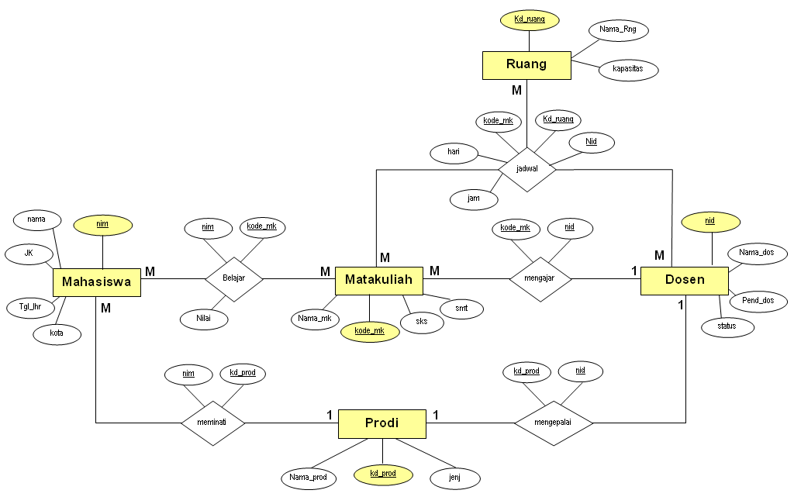
ER-D lengkap dengan atribut (primary key & atribut deskriptif)
setelah adanya relasi antar tabel dengan derajat relasi maka struktur tabel berubah sebagai berikut :
Entitas / Tabel Mahasiswa = { nim, nama_mhs, jk, tgl_lahir, kota, kd_pro }
Entitas / Tabel Matakuliah = { kode_mk, nama_mk, sks, smt , nid}
Entitas / Tabel Dosen = { nid, nama_dos, pend_dos, status }
Entitas / Tabel Prodi = { kd_prod, nama_prod, jenj, nid }
Entitas / Tabel Ruang = { kd_ruang, nama_ruang, kapasitas}
Entitas / Tabel Nilai = { nim, kode_mk, nilai}
Entitas / Tabel Jadwal = { kode_mk, kd_ruang, nid, hari, jam}

Slide 85
KAMUS DATA : Database AKADEMIK (setelah ada relasi antar tabel)
Entitas / Tabel Mahasiswa = { nim, nama_mhs, jk, tgl_lahir, kota, kd_pro }
Entitas / Tabel Matakuliah = { kode_mk, nama_mk, sks, smt , nid}
Entitas / Tabel Dosen = { nid, nama_dos, pend_dos, status }
Entitas / Tabel Prodi = { kd_prod, nama_prod, jenj, nid }
Entitas / Tabel Ruang = { kd_ruang, nama_ruang, kapasitas}
Entitas / Tabel Nilai = { nim, kode_mk, nilai}
Entitas / Tabel Jadwal = { kode_mk, kd_ruang, nid, hari, jam}
Maping dari ERD ke Skema Relasi
Tabel Mahasiswa
nim | nama_mhs | jk | tgl_lahir | kota | kd_prod
Tabel Ruang
kd_ruang | nama_runag | kapasitas
Tabel Nilai
Tabel Jadwal
nim | kode_mk | nilai
kode_mk | kd_ruang | nid | hari | jam
Tabel Matakuliah
kode_mk | nama_mk | sks | smt | nid
Tabel Dosen
nid | nama_dos | pend_dos | status
Tabel Program Studi
kd_prod | nama_prod | jenj | nid

Slide 86
Studi Kasus-Poliklinik
Asumsi
Setiap pasien yang akan memeriksakan kesehatan terdaftar dalam data pasien
Setiap pasien memiliki catatan medik dari penyakit yang pernah diperiksakan, catatan medik juga menyimpan jenis penyakit dari pasien
Setiap dokter memiliki catatan medik dari pasien-pasien yang telah diperiksa
Poliklinik menangani transaksi pembelian obat dari pasien

Slide 87
Studi Kasus-Poliklinik
Entitas:
Pasien
Dokter
Catatan_medik
Penyakit
Detail_penyakit
Transaksi
Obat

Slide 88
ERD-Poliklinik
nama
telp
Tgl_prks
kode_dr
alamat
alamat
Tgl_lahir
kode_mdk
resep
nama
spesialis
Kode_psn
PASIEN
1
mempunyai
N
CATATAN_MEDIK
M
dimiliki
1
DOKTER
1
melakukan
M
kode_trans
mencatat
N
TRANSAKSI
tgl_trans
1
jml_trans
M
totall_trans
DETAIL_PENYAKIT
M
detail
1
PENYAKIT
transaksi
N
kode_dp
nama_dp
Kode_p
nama_p
OBAT
Kode_obat
tgl
harga
nama
stok

Slide 89
RDBMS a) ERD – Alur menentukan relasi tabel
Alur menentukan Relasi table:
Pahami system yang akan dibuat.
Berdasar point 1, ekstrak satu per satu tabelnya.
Relasikan tabel-tabel dengan terlebih dahulu menentukan hubungan antar tabelnya.

Slide 90
RDBMS a) ERD – Studi Kasus 1
Sebuah sekolah dengan ketentuan:
Setiap siswa akan masuk dalam sebuah kelas berjenjang.
Setiap kelas akan memiliki pelajaran yang telah ditetapkan.
Setiap pelajaran diajar oleh seorang guru.

Slide 91
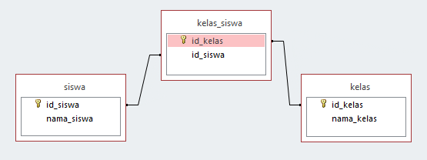
RDBMS a) ERD – Studi Kasus 1 (proses 1)
Sebuah sekolah dengan ketentuan:
Setiap siswa akan masuk dalam sebuah kelas berjenjang.

Slide 92
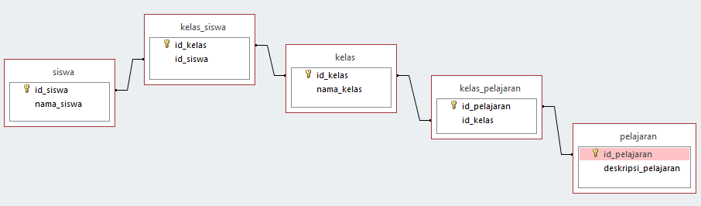
RDBMS a) ERD – Studi Kasus 1 (proses 2)
Sebuah sekolah dengan ketentuan:
Setiap siswa akan masuk dalam sebuah kelas berjenjang.
Setiap kelas akan memiliki pelajaran yang telah ditetapkan.

Slide 93
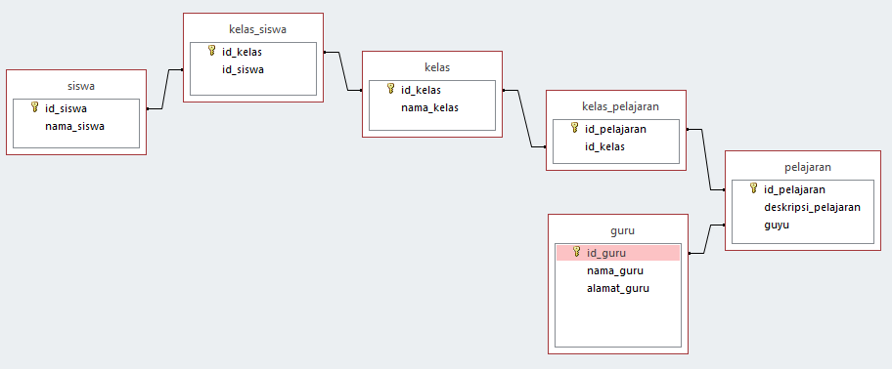
RDBMS a) ERD – Studi Kasus 1 (proses 3)
Sebuah sekolah dengan ketentuan:
Setiap siswa akan masuk dalam sebuah kelas berjenjang.
Setiap kelas akan memiliki pelajaran yang telah ditetapkan.
Setiap pelajaran diajar oleh seorang guru.

Slide 94
RDBMS a) ERD – Studi Kasus 2
Perpustakaan Fakultas Teknik akan membuat sebuah aplikasi dengan ketentuan:
Anggota perpustakaan adalah mahasiswa, dosen, dan staff Fakultas Teknik.
Lama waktu peminjaman buku untuk setiap anggota adalah 1 minggu.
Jumlah maksimal peminjaman buku dalam satu waktu adalah 3 buah.
Peminjaman dilayani oleh staff perpustakaan.
Denda akan dikenakan jika peminjam melewati waktu pengembalian.
Gambarkan relasi tabelnya!

Slide 95
RDBMS a) ERD – Studi Kasus 3
Seorang dosen akan membuatkan aplikasi bagi seluruh dosen di Fakultas Teknik UTM untuk mengorganisir pengumpulan tugas dari kelas mahasiswanya, dimana ketentuannya adalah sbb:
Dibutuhkan akses login untuk memasuki aplikasi tersebut, dengan menginputkan username dan password.
Tugas harus dikumpulkan tepat waktu.
Pengumpulan tugas dapat dalam bentuk pdf, teks, atau gambar.
Gambarkan relasi tabelnya!

Slide 96
RDBMS a) ERD – Studi Kasus 4
Sebuah supermarket memiliki pelayanan prima terhadap pelanggannya, salah satu wujudnya adalah dengan menyediakan kasir minimal 10.
Setiap kasir bertugas melayani pelanggan yang akan melakukan pembelian barang-barang.
Dalam satu shift juga terdapat 1 orang supervisor yang akan mengawasi 5 kasir dan membantu dalam penganan khusus dari setiap transaksi yang terjadi.
Pelayanan prima juga dilakukan dengan menerapkan 2 shift per harinya.
Supermarket tersebut akan di SI-kan, maka gambarkan relasi tabelnya!

Slide 97
RDBMS a) ERD – Studi Kasus 5
Instansi dengan jumlah pengolahan data pegawai banyak membutuhkan bantuan SI.
Pegawai yang didata mencakup PNS, Pensiun (meninggal, pemberhentian dengan tidak hormat, pemberhentian dengan hormat), dan Non-PNS.
Setiap pegawai akan memiliki riwayat terkait dengan pendidikan, keluarga, pangkat, dan lokasi kerjanya.
Seluruh kegiatan dalam sistem akan ada log-nya, sehingga superadmin dapat mengetahui kegiatan di dalam Si tersebut.
Orang yang akan menggunakan SI dengan username dan passwordnya adalah superadmin (pengatur sistem), admin (setiap skpd), dan pegawai.

Slide 98
RDBMS a) ERD – Studi Kasus 6
Sekolah dengan keterbukaan dan ketertiban administrasi yang tinggi akan men-SI-kan pembayarannya.
Setiap siswa yg membayar SPP akan dilayani oleh bendahara.
Jumlah pembayaran siswa dalam tiap bulannya berkemungkinan berbeda antara kelas X, XI, dan XII.
Pembayaran siswa boleh dilakukan secara cicil dalam tiap bulannya.
Dalam pembayaran SPP terdapat beberapa rincian sub yang telah ditetapkan oleh sekolah.

Slide 99
Penerapan Basis Data Transformasi himpunan entitas ke basis data fisik
Aturan umum dalam pemetaan Model Data (Level konseptual dalam abstraksi data) :
1. Setiap himpunan entitas akan diimplimentasikan sebagai sebuah tabel (file data)
nim | nama_mhs | alamat_mhs | tgl_lahir

Slide 100
Penerapan Basis Data Transformasi himpunan entitas ke basis data fisik
Kode_kul | Nama_kul | sks | Semester

Slide 101
Penerapan Basis Data Transformasi himpunan entitas ke basis data fisik
Kode_dosen | Nama_dosen | Alamat_dosen

Slide 102
Penerapan Basis Data Transformasi relasi satu ke satu ke basis data fisik
Tabel Dosen
Kode_dosen | Nama_dosen | Alamat_dosen
2. Relasi dengan derajat relasi 1 – 1 yang menghubungkan dua buah himpunan entitas akan direpresentasikan dalam bentuk penambahan atribut relasi ke table yang mewakili salah satu dari kedua himpunan entitas.
Tabel Jurusan
Kode_jur | Nama_jur | Kode_dosen

Slide 103
Penerapan Basis Data Transformasi relasi satu kebanyak kebasis data fisik
Tabel Dosen
Kode_dosen | Nama_dosen | Alamat_dosen
Tabel Kuliah
Kode_kul | Nama_kul | sks | semester | Kode_dosen | tempat | waktu

Slide 104
Penerapan Basis Data Transformasi relasi banyak ke banyak ke basis data fisik
Tabel mahasiswa
nim | Nama_mhs | Alamat_mhs | Tgl_lahir
Tabel mempelajari/nilai
Tabel khusus yang mewakili himpunan relasi
nim | Kode_kul | Indeks_nilai
Tabel Kuliah
Kode_kul | Nama_kul | sks | semester

Slide 105
SQL - Structured Language Query
Adalah bahasa standar yang digunakan untuk memanipulasi basisdata relasional
Terdiri dari:
Data Definition Language (DDL):
CREATE tables, indexes, views, Establish primary / foreign keys, DROP / ALTER tables .... etc
Data Manipulation Language (DML):
INSERT / UPDATE / DELETE, SELECT .... etc.
Data Control Language (DCL):
COMMIT / ROLLBACK work, GRANT / REVOKE .... etc

Slide 106
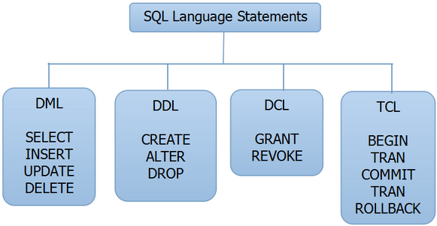
SQL b) DDL DML
Data Definition Language (DDL)
Data Manipulation Language (DML)

Slide 107
SQL b) DDL
Pengelolaan pembuatan database dan tabel.
Dengan berdasar pada relasi table seperti gambar berikut, (nama database = sekolah)

Slide 108
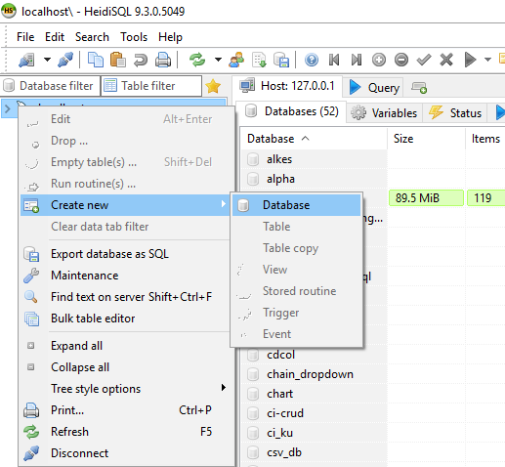
SQL b) DDL Script – buat database
GUI
CLI
CREATE DATABASE `sekolah`;
USE `sekolah`;
SHOW TABLES;

Slide 109
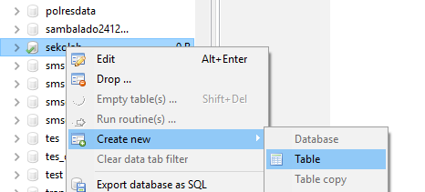
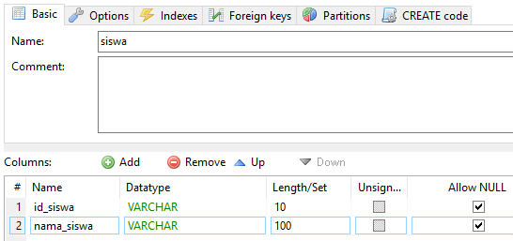
SQL b) DDL Script – buat tabel
GUI
CLI
CREATE TABLE `siswa` (
`id_siswa` VARCHAR(10) NULL,
`nama_siswa` VARCHAR(100) NULL
);
SHOW TABLES;

Slide 110
SQL c) DML
Pengelolaan data dalam tabel.
Bentuk CRUD:
Create
Read (Max, Min, Sum, dll)
Update
Delete

Slide 111
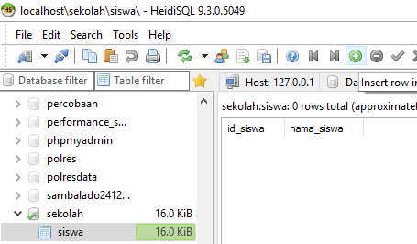
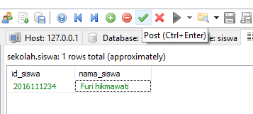
SQL c) DML Script – Create
GUI
CLI
INSERT INTO `sekolah`.`siswa` (`id_siswa`, `nama_siswa`) VALUES ('2016111234', 'Furi Hikmawati');

Slide 112
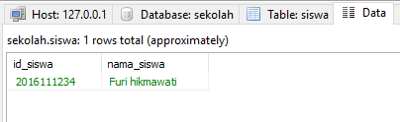
SQL c) DML Script – Read
GUI
CLI
SELECT * FROM `sekolah`.`siswa`;

Slide 113
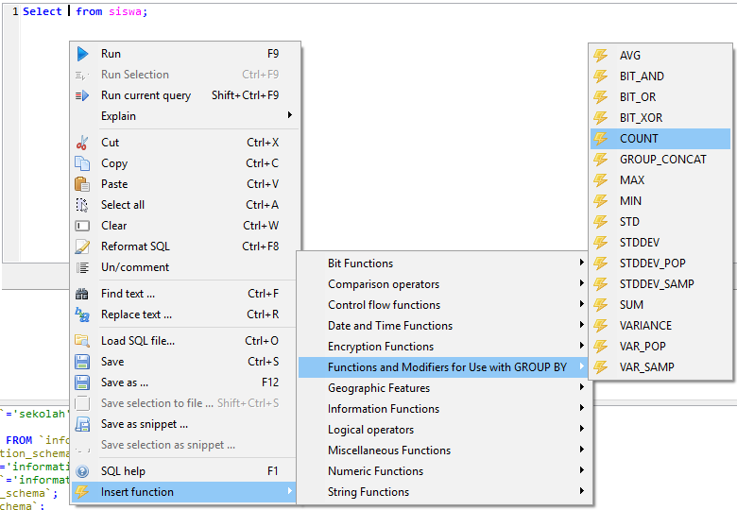
SQL c) DML Script – Read (count)
GUI
CLI
Select COUNT(*) from siswa;

Slide 114
SQL c) DML Script – Read (count)
Statemen SELECT
Cari nomor pemain yang telah melakukan setidaknya dua kali penalti yang jumlahnya lebih dari $25! Urutkan hasil berdasarkan nomor pemainnya!
Query:
SELECT PLAYERNO FROM PENALTIES WHERE AMOUNT > 25 GROUP BY PLAYERNO HAVING COUNT (*) > 1 ORDER BY PLAYERNO;

Slide 115
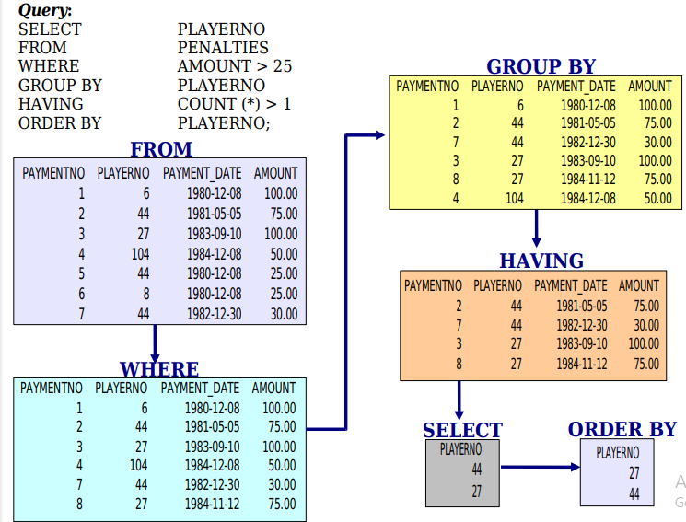
SQL c) DML Script – Read (count)

Slide 116
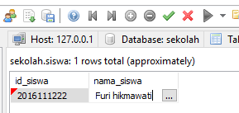
SQL c) DML Script – Update
GUI
CLI
UPDATE `sekolah`.`siswa` SET `id_siswa`='2016111222' WHERE `id_siswa`='2016111234' AND `nama_siswa`='Furi hikmawati' LIMIT 1;

Slide 117
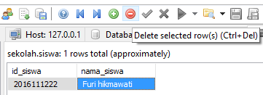
SQL c) DML Script – Delete
GUI
CLI
DELETE FROM `sekolah`.`siswa` WHERE `id_siswa`='2016111222' AND `nama_siswa`='Furi hikmawati' LIMIT 1;

Slide 118
8) Proyek Akhir

Slide 119
Proyek Akhir
Membuat aplikasi sederhana dengan fokus Penerapan Database ke Aplikasi untuk menyimpan transaksi
Tahapannya :
Penentuan Studi Kasus
Perancangan Database beserta Relasi Tabelnya
Pada database terdapat beberapa SQL Langguage yang dilakukan diantaranya : CRUD, Transactions, Function, Stored Procedure & Trigger, hingga System Catalog.
Untuk Aplikasi boleh Web atau Desktop, fokus pada penerapan Database.
Pembuatan Laporan atau Dokumentasi.
Poin penilaian: Aplikasi (Penerapan Database), Dokumentasi, Presentasi.

Slide 120
9) Kebutuhan Software

Slide 121
Kebutuhan Software
Browser
Adobe flash
Chrome
Firefox
Localserver
Xampp
Laragon
Desain Tools
Power Designer
Sparx Enterprise Architect
Editor
Notepad++
Sublime Text
Database GUI
PostgreSQL
HeidiSQL
SQLYog
FlySpeed SQL
Database
Mysql
Oracle

Slide 122
10) Contact

Slide 123
Contact
Email : doniaft@gmail.com
WA/Telegram : 0856 4868 8506
Komting TIF 4D : Ali Mustofa : 081 231 202 253

Slide 124
11) Referensi

Slide 125
Referensi (1)
SQL For MySQL Developers, Rick F. van der Lans, Addison Wesley, 2007
MySQL Reference Manual, MySQL 2003
Database Systems - A Practical Approach to Design, Implementation, and Management, Thomas Connoly and Carolyn Begg, Addison Wesley 1999
Raghu Ramakhrisnan, Johannes Gehrke , “Database Management System” 6rd Edition, Mc Graw Hill, 2003 - 2006
Arief, Rudiyanto M, Pemrograman Basis Data menggunakan Transact-SQL dengan Microsoft SQL Server 2000, Andi Yogyakarta.
Rick van der Lans, Introduction to SQL, Mastering Relational Database Language 2nd Edition, Addison-Wesley, 2000.
Chris Bates, Web Programming: Building Internet Applications, Third Edition, John Wiley & Sons Ltd, England, 2006.
Sebesta, R.W., Programming the World Wide Web, Addison Wesley, 2002.
Elliot White III, Jonathan Eisenhamer, PHP 5 in Practice, Sams, 2006
Elmasri and Navathe, Fundamental of Database Systems 4th Edition, Addison-Wesley, 2004
Silberschatz, Korth and Sudarshan, Database System Concepts, 5th Edition, Mc Graw Hill, International Edition, 2006.
Connoly, Thomas and Begg, Carolyn: Database Sytems 4th edition, Prentice Hall, 2005

Slide 126
Referensi (2)
Andrea Tar. 2012. PHP and MySQL 24-Hour Trainer
Brett McLaughlin. 2012. PHP & MySQL- The Missing Manual. USA-Brett McLaughlin. USA-O'REILLY Media
Brett McLaughlin. 2013. PHP & MySQL- The Missing Manual, 2nd Edition. USA-Brett McLaughlin. USA-O'REILLY Media
Head First PHP & MySQL
Kroenke, David. 2013. Database Processing 12th Edition
Mysql Official. 2016. MySQL 5.7 Reference Manual-en
PHP6 and MySQL Bible by Steve Suehring
Rochkin Mark. 2013. Expert PHP and MySQL
Ruehning, dkk. php_mysql_javascript__html5_all-in-one_for_dummies
Sams.Sams.Teach.Yourself.PHP.MySQL.and.Apache.All-in-One.ISBN0672326205
Solichin, Achmad. Pemrograman Web dengan PHP MySQL
Tutorialpoints.com - mysql tutorial
Valade, Janet. PHP & MySQL Web Development All-in-One Desk Reference For Dummies. CanadaWiley Publishing,Inc
Widigdo, Anon Kuncoro. 2003. php dan mysql
https://www.duniailkom.com/tutorial-belajar-mysql-dan-index-artikel-mysql/#mysqllanjutan

